Slide 1
Lighting

Slide 2
5.0 Lesson 5 / Lichtberekening
Programma les 5:
30min Lichtberekening op papier
40 min Lichtberekening in Dialux
20 min Presentatie

Slide 3
5.0 leerdoelen
Onderzoekenhouding
Maakt kennis met het maken van een lichtberekening op papier
Kan uitleggen hoe je een lichtberekening maakt
Kan energie prijs berekenen van verlichtsarmaturen
Kan een lichtberekening maken in Dialux
Presenteren eigen ontwerp

Slide 4
5.0 activiteiten
Licht Berekening op papier
Lichtberekening in Dialux
Presenteren eigen ontwerp

Slide 5
5.0 Voorbeeld: lichtberekening op papier
De computerruimte van een school wordt verlicht door 12 plafondarmaturen, type inbouw van 1 x 28 W.
Deze lampen hebben elk een specifieke lichtstroom van 100 lm/W en een armatuurrendement van 68 %
In de bijlage 2 zijn de fabrieksgegevens vermeld van een gelijksoortig armatuur met een armatuurrendement van 60 %
De lengte en breedte van de ruimte zijn 9,0 x 7,0 meter.
Het plafond bevindt zich op een hoogte 2,8 meter.
Het werkvlak bevindt zich 0,8 meter boven de vloer.
De reflectiefactoren zijn: van het plafond 0,7 van de wanden 0,5 van het werkvlak 0,1
De vervuiling in deze ruimte is gering. De onderhoudsperiode is 2 jaar.
De gelijkmatigheidsindex is 0,75.

Slide 6
5.0 Voorbeeld: lichtberekening op papier
Gevraagd:
1. De lichtstroom van één armatuur.
2. De standaard verlichtingssterkte op het werkvlak na 2 jaar.
3. De standaard verlichtingssterkte op het werkvlak bij oplevering.

Slide 7
5.0 Voorbeeld: lichtberekening op papier 1-5
Uitwerking

Slide 8
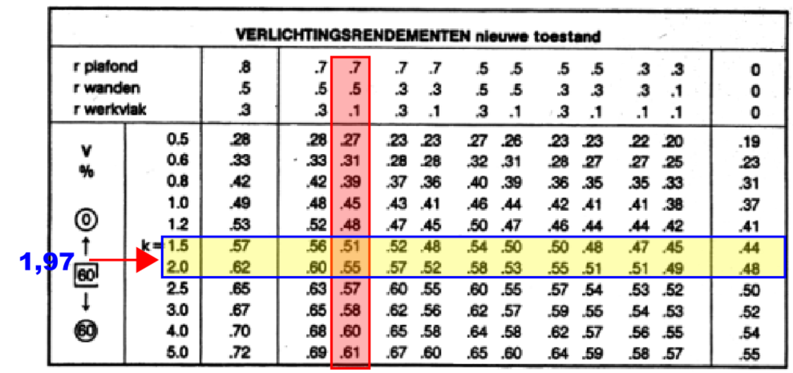
5.0 Voorbeeld: lichtberekening op papier 2-5

Slide 9
5.0 Voorbeeld: lichtberekening op papier 3-5

Slide 10
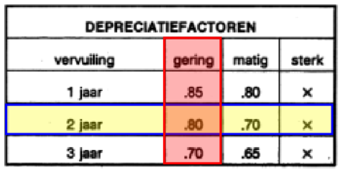
5.0 Voorbeeld: lichtberekening op papier 4-5

Slide 11
5.0 Voorbeeld: lichtberekening op papier 5-5

Slide 12
5.0 Resultaat

Slide 13
5.0 Opdracht 1

Slide 14
5.0 Maak de volgende opgave
Wordt uitgedeeld door de docent
Gevraagd:
1. De lichtstroom van één armatuur.
2. De standaard verlichtingssterkte op het werkvlak na 3 jaar.
3. De standaard verlichtingssterkte op het werkvlak bij oplevering.
4. Hoeveel armaturen heb je voor deze ruimte nodig.
5. Wat is het jaarverbruik.
Resultaten inleveren: na 10 min

Slide 15
5.1 DIALUX

Slide 16
5.1 dialux evo 8.2. https://www.dial.de/en/dialux-desktop/download/

Slide 17
5.1 filmpje
https://www.youtube.com/watch?v=Hy6AemgOlKY

Slide 18
5.1 Vervolg video CAD
CAD
https://www.youtube.com/watch?v=fo-oxio7j6Y
Building
https://www.youtube.com/watch?v=incIAPjQKMI

Slide 19
5.1 Opdracht 2
Maak Opdracht 1 in Dialux
Berekening inleveren
Conclusie geven van Opdracht1 versus opdracht 2

Slide 20
5.1 Maak de volgende opgave
Wordt uitgedeeld door de docent
Gevraagd:
1. De lichtstroom van één armatuur.
2. De standaard verlichtingssterkte op het werkvlak na 3 jaar.
3. De standaard verlichtingssterkte op het werkvlak bij oplevering.
4. Hoeveel armaturen heb je voor deze ruimte nodig.
5. Wat is het jaarverbruik.
6. Conclusie: opdracht 1 versus opdracht 2
Resultaten inleveren: na 10 min

Slide 21
5.2 Opdracht 3
Maak een eigen ontwerp
Presenteer deze voor de klas

Slide 22
Afsluiting
Behaalde doelen
Je kunt een lichtberekening maken op papier
Je kunt energiekosten berekenen
Je kunt met het programma Dialux werken
Je kunt opdrachten uitwerken in Dialux

Slide 23
Einde les 5

